Slide 2
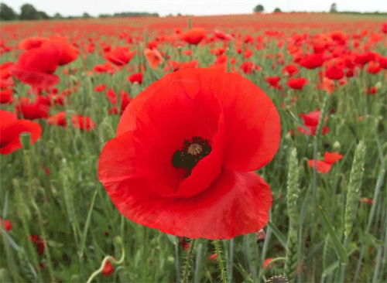
শুভেচ্ছা
ও
অভিনন্দন

Slide 3
তোমরা সবাই কেমন আছো ?

Slide 4
তাছলিমা আক্তার
প্রধান শিক্ষক
রাংগাঝিরি মোঃ ইউনুছ চৌঃ সঃপ্রাঃবিঃ
লামা , বান্দরবান ।

Slide 5
শ্রেনিঃ প্রথম
বিষয়ঃ বাংলা
পাঠঃ ১৬
পাঠ্যাংশঃ ক ~~ঙ
পিরিয়ডঃ১
পৃষ্ঠাঃ ১৫
সময়ঃ৪০ মিনিট
তারিখঃ০২ /০৪/২০২০ইং

Slide 6
শিখন ফলঃ
শোনা
১.১.৩ বাক্য ও শব্দে ব্যবহৃত বাংলা বর্ণমালার ধ্বনি মনোযোগসহকারে
শুনবে ও মনে রাখবে ।
১.২.১ কারচিহ্নহীন শব্দ মনোযোগসহকারে শুনবে ও মনে রাখবে ।
১.২.২ কারছিহ্নযুক্ত শব্দ মনোযোগসহকারে শুনবে ও মনে রাখবে ।
১.২.৩ কারচিহ্ন হীন ও কারচিহ্নযুক্ত শব্দ দিয়ে তৈরি বাক্য শুনবে ।
১.৩.১ নির্দেশনা ও অনুরোশ শুনে পালন করবে ।
১.৩.২ প্রশ্ন শুনে বুঝতে পারবে ।
বলা
১.১.১ বাক্য ও শব্দে ব্যবহৃত বাংলা বর্ণমালা ধ্বনি স্পষ্ট শুদ্ধভাবে বলতে পারবে ।
১.২.১ কারচিহ্নহীন শব্দ স্পষ্টভাবে বলতে পারবে ।
১.২.২ কারচিহ্নযুক্ত শব্দ স্পষ্টভাবে বলতে পারবে ।
১.৩.১ অনুরোধ করতে পারবে ।
১.৩.২ প্রশ্ন করতে ও উত্তর বলতে পারবে ।

Slide 7
চলো সবাই ভিডিও দেখি
https://www.youtube.com/watch?v=uN5eLCm0ykA

Slide 8
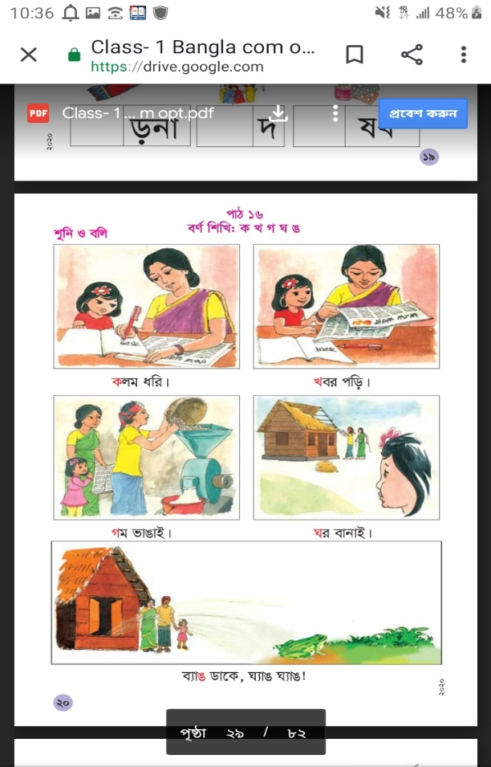
আজকের
পাঠ
ক
খ
গ
ঘ
ঙ

Slide 9
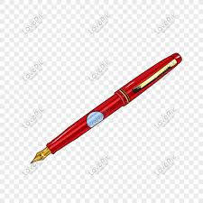
কলম

Slide 10
খবর

Slide 11
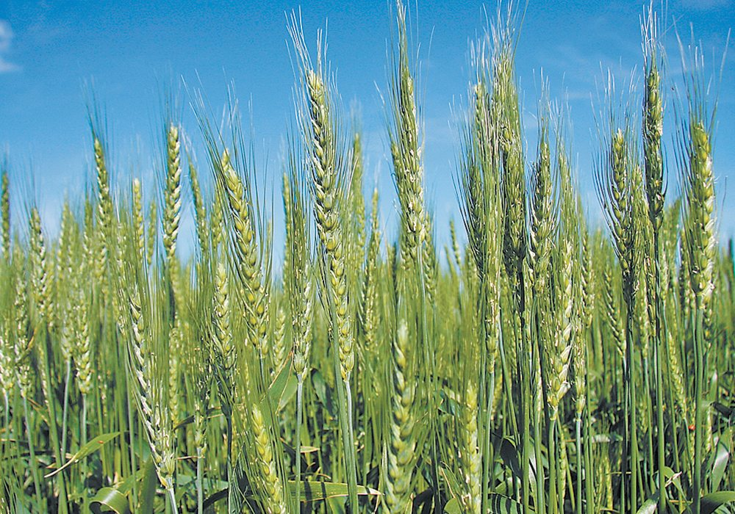
গম

Slide 12
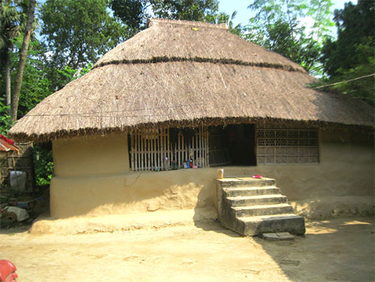
ঘর

Slide 13
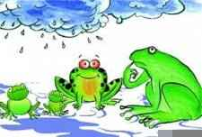
ব্যাঙ

Slide 14
গল্প
মায়ের কাছে পড়তে বসেছে ইশিতা । মায়ের কাছে পড়তে তার খুব ভালো লাগে । মাকে একটু বেশি সময় কাছে পাওয়া যায় । মা বললেন, আগে পড় তারপর লেখ । এসো ‘কলম ধরি’ । মা কলমটা ডান হাতে ধরে লেখা শুরু করলেন । ইশিতা দেখল মায়ের হাতের লেখা কত সুন্দর । লেখা শেষ হলে পরে মা বললেন, চল ‘খবর পড়ি’ । ইশিতার তো আরও মজা । তার মানে আরও কিছুক্ষন মায়ের কাছে থাকা যাবে । হঠাৎ সে জানালা দিয়ে তাকিয়ে দেখে বেনু খালা যেন কাকে কী বলছে । কী করছ বেনু খালা ? দৌড়ে গেল সে । ‘গম ভাঙ্গাই’ বলল বেনু খালা । একটু পর দেখল ঘরের চালে যে খড় দিচ্ছে তার সাথে বেনু খালা কথা বলছে । ইশিতাকে দেখে বলল , ‘ঘর বানাই’ । এমন সময় ঘরের ভিতর থেকে এক ব্যাঙ ছিটকে বেরিয়ে এল । ইশিতা বলে উঠল ‘ ব্যাঙ ডাকে ঘ্যাঙ ঘ্যাঙ ‘ ।

Slide 15
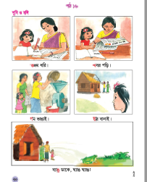
বইয়ের সাথে সংযোগ
আজ আমরা
“বাংলা বইয়ের
২০ নং পৃষ্ঠা
পড়বো ”।
Notes:
শিক্ষার্থীর সরব পাঠ

Slide 16
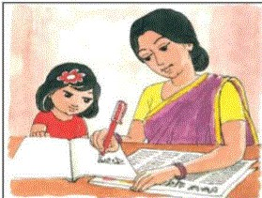
কলম ধরি ।
কলম
ক

Slide 17
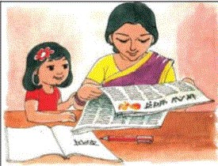
খবর পড়ি ।
খবর
খ

Slide 18
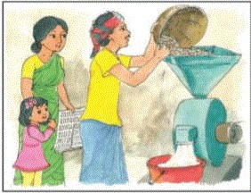
গম ভাঙাই ।
গম
গ

Slide 19
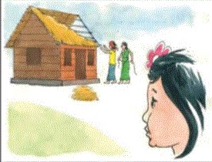
ঘর বানাই ।
ঘর
ঘ

Slide 20
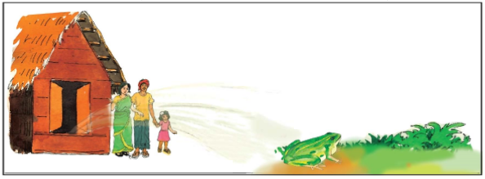
ব্যাঙ ডাকে ,ঘ্যাঙ ঘ্যাঙ ।
ব্যাঙ ঙ

Slide 21
আমি শব্দগুলো ভেঙে ভেঙে উচ্চারণ করব,
তোমরা আমার সাথে উচ্চারণ করবে ।
কলম
ক-ল-ম
ক
খবর
খ
খ-ব-র
গম
গ-ম
গ
ঘর
ঘ-র
ঘ
ব্যাঙ
ব্যা-ঙ
ঙ

Slide 22
পড়ি

Slide 23
দলীয় কাজ
পারগ শিশুর নেতৃতে শিক্ষার্থীদের দলে বসতে বলব এবং ছবি ও ছবির গল্প নিয়ে আলোচনা করতে এবং বর্ণ পড়তে বলব।

Slide 24
জোড়ায় কাজ
শিক্ষার্থীরা ক, খ ,গ ,ঘ , ঙ বর্ণগুলো
একে অপরকে বলবে।

Slide 25
মূল্যায়ন
এলোমেলো বর্ণ গুলো বলো ।
গ, ক, ঙ, ঘ, খ

Slide 26
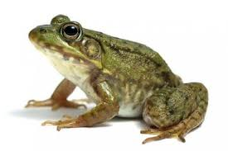
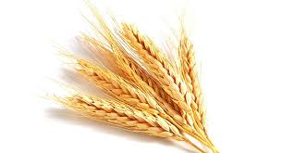
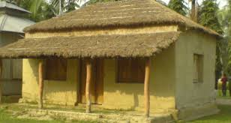
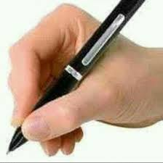
বর্ণের সাথে দাগ টেনে ছবির মিল কর
ক
খ
ঙ
গ
ঘ

Slide 27
One day one word
কলম
লেখার উপকরণ

Slide 28
নিরাময়মূলক ব্যবস্থা
পারগ শিশুদের সহযোগিতায় দুর্বল শিক্ষার্থীদের পাঠ বুঝতে সাহায্য করব। প্রয়োজনে নিজে সহযোগিতা করব।

Slide 29
পরিকল্পিত কাজ
আগামীকাল ক থেকে ঙ বর্ণ গুলো খাতায় এক পৃষ্ঠা লিখে আনবে ।

Slide 30
ধন্যবাদ

